Slide 1



Datageletterdheid
Workshop 3

Slide 2
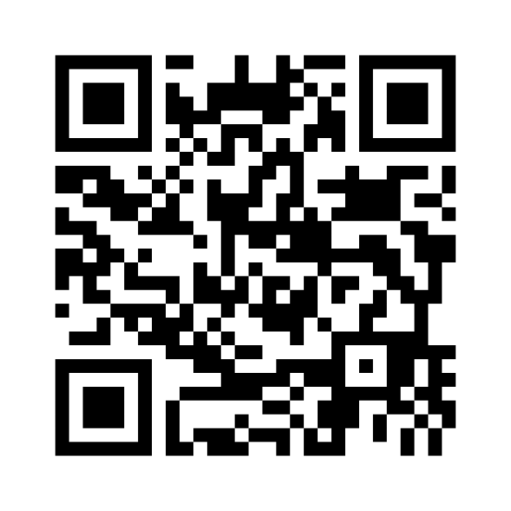
Recap

Slide 3
Inhoud
Inspringen met if-else
Commentaar
Error!
Modules
Classes
Import data in Python
Pandas en dataframes
Maar dan…

Slide 4
Inspringen met If-else
In Python, how your code looks isn't just style—it's syntax.

Slide 5
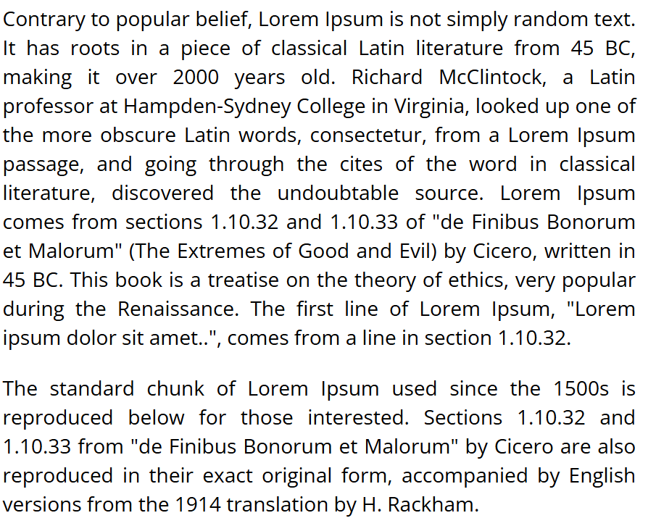
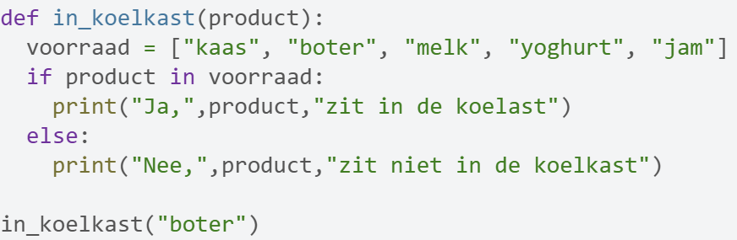
Inspringen met If-else

Slide 6
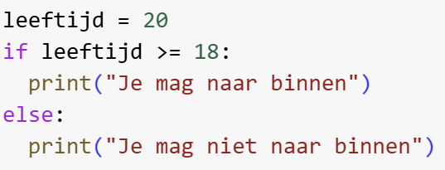
Inspringen met If-else

Slide 7
Opdracht!
Open een nieuw Google Colab bestand
Schrijf een stukje code met een if-statement en een else-statement
Wat gebeurt er als je één van de tabjes weg haalt?

Slide 8
Opdracht!
Open een nieuw Google Colab bestand
Schrijf een stukje code met een if-statement en een else-statement
Wat gebeurt er als je één van de tabjes weg haalt?

Slide 9
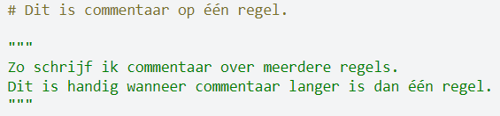
Commentaar

Slide 10
Commentaar
Leesbaarheid
Uitleg wat de code doet
Reminders voor jezelf
Code tijdelijk uit zetten

Slide 11
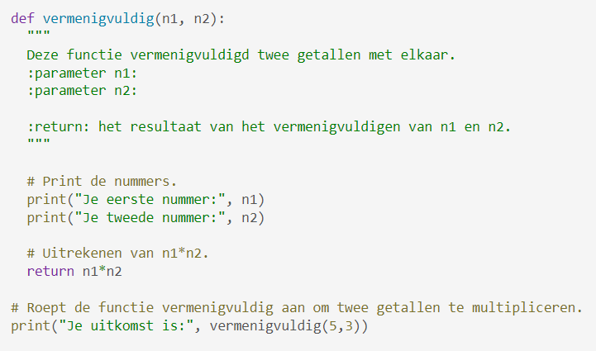
Commentaar

Slide 12
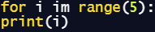
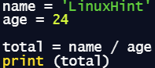
Error!

Slide 13
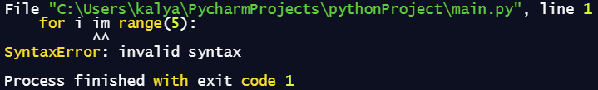
Error!

Slide 14
Opdracht!
Open een nieuw Google Colab bestand
Creëer zoveel mogelijk verschillende soorten errors
Voorzie nu de errors die je hebt gecreëerd van commentaar.

Slide 15

Pauze

Slide 16
Opdracht!
Open een nieuw Google Colab bestand
Schrijf de code hiernaast over en los de errors op
Voorzie de code van commentaar
Voeg een extra dier toe
animals = ['cat', 'dog', 'rabbit']
for animal in animals:
if animal == 'cat':
print("The cat eats fish.")
elif animal == 'dog':
print("The dog eats bone.")
elif animal == 'rabbit':
print("The rabbit eats carrot.")

Slide 17
Modules
Een module is een bestand met code die je wilt gebruiken

Slide 18
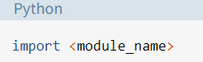
Modules
Code toevoegen uit een ander bestand
Code toevoegen van anderen
Een georganiseerde collectie van samenhangende modules noemen we een package

Slide 19
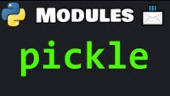
Modules

Slide 20
Classes
Wie heeft er wel eens gehoord van Object Oriented programming?

Slide 21
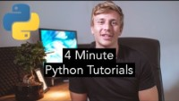
Classes

Slide 22
Classes
Object oriented programming vs functional programming.

Slide 23

Import data in Python

Slide 24
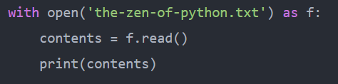
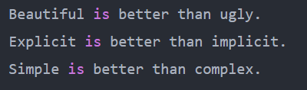
Import data in Python

Slide 25
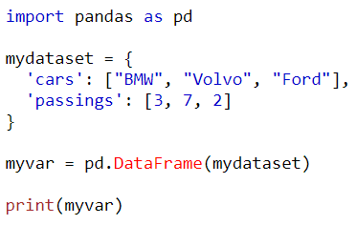
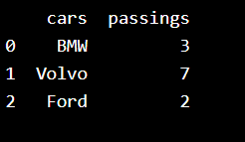
Pandas

Slide 26
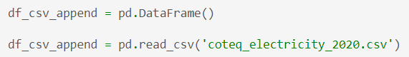
Pandas

Slide 27
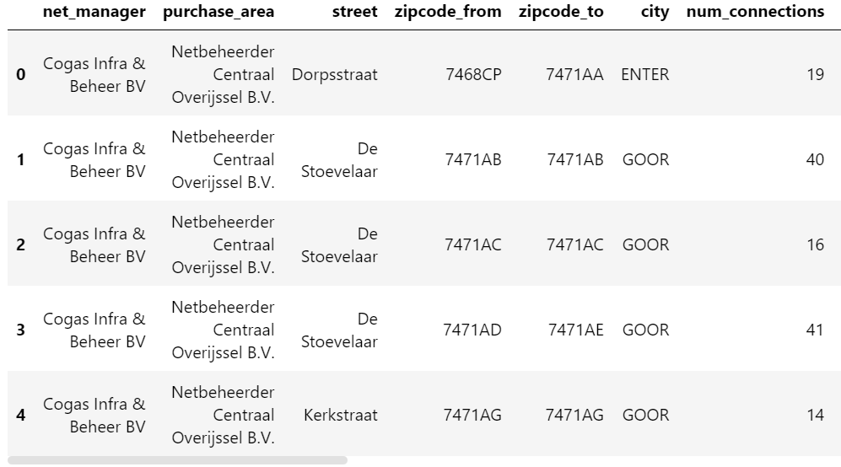
Pandas

Slide 28
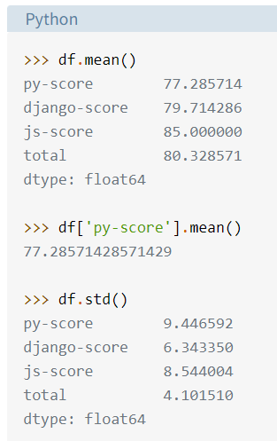
Maar dan…

Slide 29
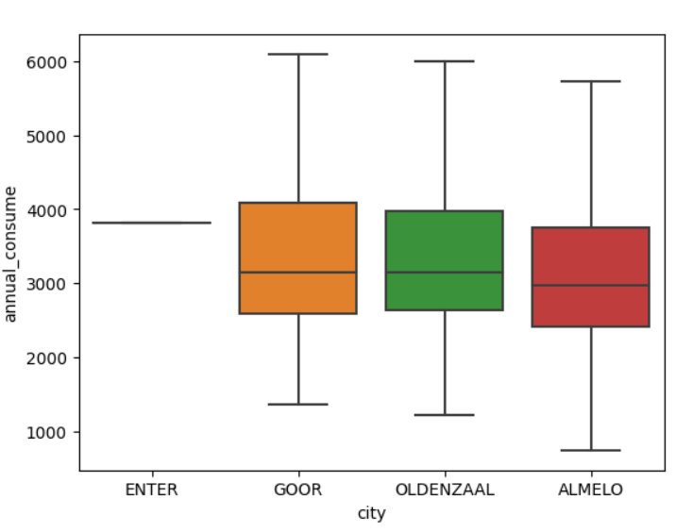
Maar dan…

Slide 30
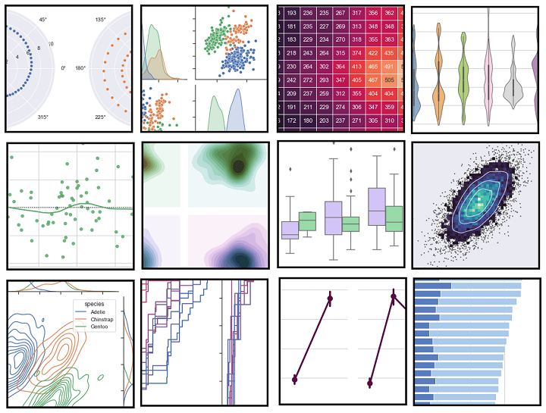
Maar dan…

Slide 31

Wat gaan jullie leren

Slide 32

De opdracht
Maak de opdracht onder Week 3 > Opdracht op https://remi-ui.github.io of via de simpele link: https://python-tb.nl
Maak op Codecademy van de course “Getting started with Python for Data Science” de eerste module genaamd Exploring data with Python

Slide 33
Aan het werk!
Als je vragen hebt, kom bij me langs!

